Slide 1
Rencontre de professionnels
Anthony HASCOET - Mateo FLEJOU- Clément MONFORT - William RAGUENEAU

Slide 2
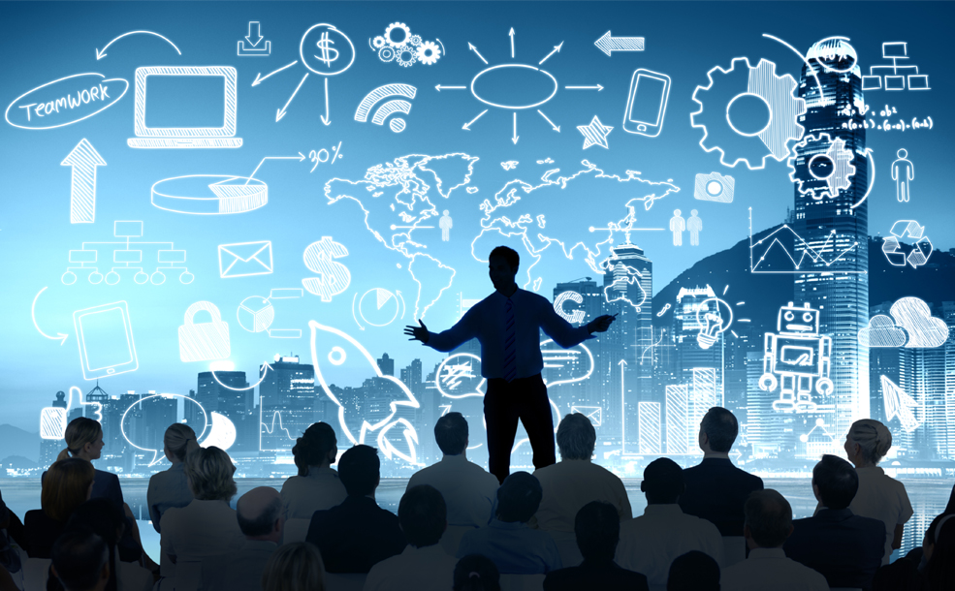
Présentation du projet
Objectif
Organiser des rencontres entre les étudiants et des professionnels de l’informatique.
Atelier ou amphithéâtre.
Sujet ludique, innovant ou métier.
Présentation
Étapes
Outils
Rencontre
Bilan
Conclusion

Slide 3
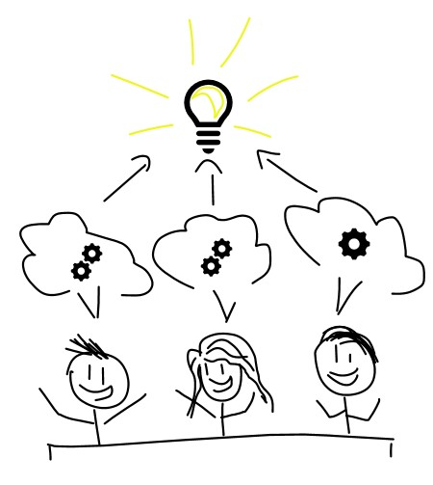
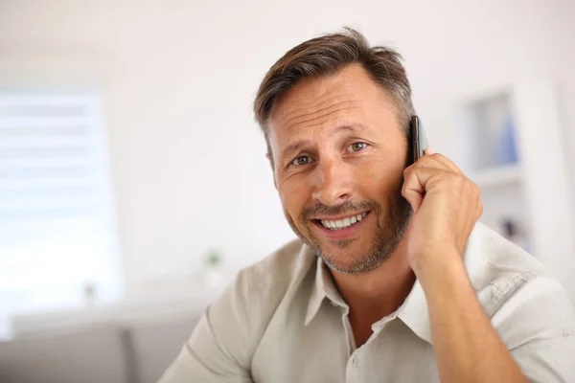

Les étapes du projets
Création du projet:
Trie des idées et cahier des charges.
Organisation des rôles et choix des outils.
Contacter des Entreprises:
Recherche des Entreprises pertinentes.
Création de méthode + formulaire.
Contacter les entreprises.
Résultat:
6 réponses favorables sur 40 entreprises.
une seule présentation : Mme Vial et son collègue d’Air Liquide.
Présentation
Étapes
Outils
Rencontre
Bilan
Conclusion

Slide 4



Les outils utilisés pour le projet
Google Sheets
Trello
Mails
Présentation
Étapes
Outils
Rencontre
Bilan
Conclusion

Slide 5
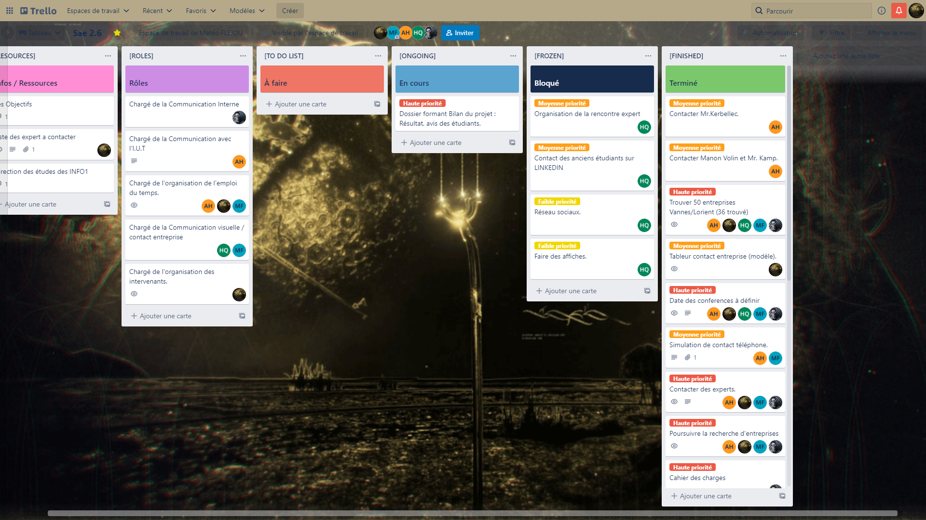
Trello
Présentation
Étapes
Outils
Rencontre
Bilan
Conclusion

Slide 6
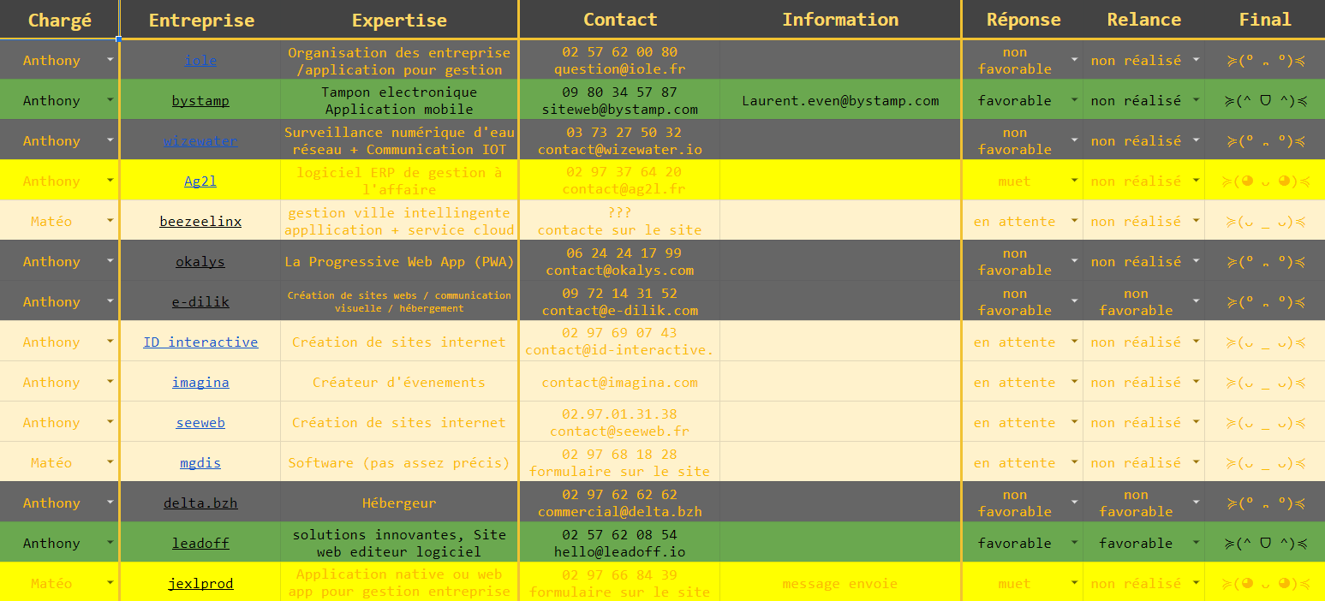
Google Sheets
Présentation
Étapes
Outils
Rencontre
Bilan
Conclusion

Slide 7
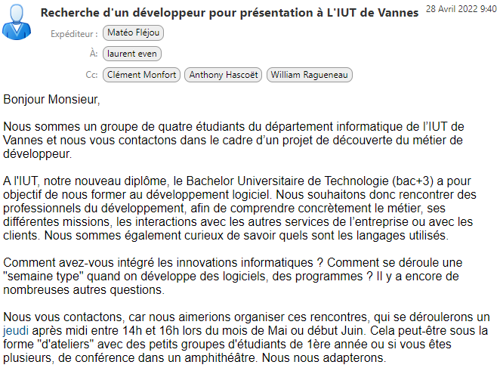
Envoi de mails
Présentation
Étapes
Outils
Rencontre
Bilan
Conclusion

Slide 8
Rencontre entre Étudiant et professionnelle
Organisation :
Réservation et aménagement de la salle.
Accueil des professionnels.
2h dans un dialogue libre.
9 participants.
rafraîchissement mis à disposition.
Présentation
Étapes
Outils
Rencontre
Bilan
Conclusion

Slide 9

Rencontre entre Étudiant et professionnelle
Les Sujets abordés :
Leurs entreprises & parcours.
Le monde du travail en informatique.
Leurs quotidien avant/après covid.
Leurs métier concrètement.
L'organisation de leur travail.
Conseille sur l’alternance, CV, diplôme,…
Présentation
Étapes
Outils
Rencontre
Bilan
Conclusion

Slide 10

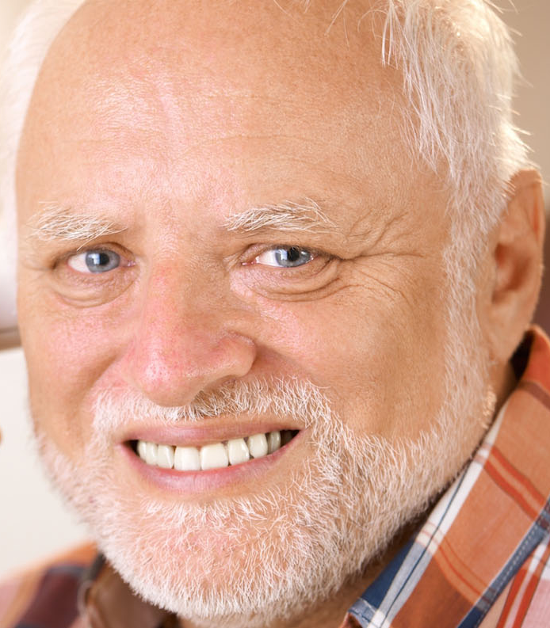
Le bilan du travail d’équipe
Point positifs:
Autonomie
Expérience d’organisation d'événement
Point négatifs:
Travail redondant
Beaucoup de travail, peut de résultat
Baisse de motivation
Présentation
Étapes
Outils
Rencontre
Bilan
Conclusion

Slide 11
Conclusion
Présentation
Étapes
Outils
Rencontre
Bilan
Conclusion

Slide 12
Merci de votre attention

